Slide 1
Mein Lehrbetrieb: Fine Textilverlag GmbH
von Asli Dagdelen

Slide 2
Ich bin:
Asli Dagdelen
17 Jahre alt
Klasse: 1 F
Bürokauffrau Lehrling bei Fine Textilverlag GmbH
Quelle: https://myshirt-house.myspreadshop.de/thats+me+das+bin+ich-A5b702cb32225095ede6f0d96?productType=127&sellable=BqDwn7yRYZT4wN1kNJOk-127-40&size=29

Slide 3
Fine Textilverlag GmbH
Seit 1999
Verkaufen Möbelstoffe, Dekostoffe & Accessoires
Abteilungen: Verkaufsbüro, Lager, Atelier, Einkaufsbüro
Quelle: https://m.facebook.com/fine.textilverlag/

Slide 4
Fine Textilverlag GmbH
Kunden: Großhändler, Raumausstatter, Innenarchitekten, Hotels …
Kunden aus aller Welt
Vertreten in Belgien, Frankreich & Deutschland

Slide 5
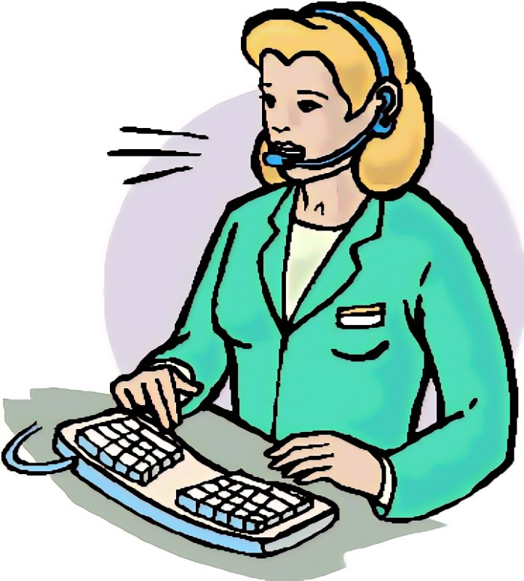
Meine Aufgaben
Bestellungen aufgeben
Mit Kunden/innen telefonieren und beraten
E-Mails schreiben und beantworten
Reservierungen machen
Lieferscheinkontrollen durchführen
Quelle: https://www.animaatjes.de/cliparts/telefonieren/clipart_telefoneren_animaatjes-77-198938/

Slide 6
Meine Aufgaben
Abholungen bei Dachser und GLS anmelden
Ablage machen
Post machen
Website überarbeiten
Rechnungen drucken & E-Billings versenden
Quelle: https://www.gograph.com/de/clip-art/rechnung-banknote-symbol-gg96160762.html

Slide 7
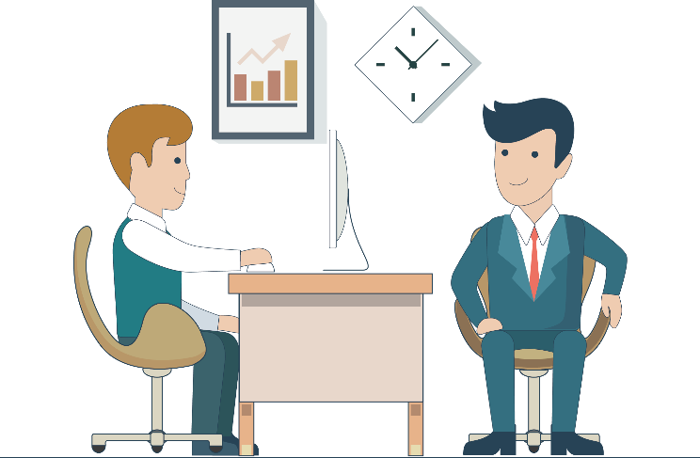
Warum habe ich mich für diesen Lehrberuf entschieden?
Kundenkontakt
Telefonieren
E-Mails schreiben
Mein Vorbild -> Mama
Quelle: https://de.dreamstime.com/bankdirektor-im-büro-mit-kunden-image124692572

Slide 8
Was gefällt mir an der TFBS Schwaz-Rotholz?
Lehrer/innen sehr sympathisch & unterhaltsam
Fächer sehr abwechslungsreich
Schule nicht zu groß -> sehr angenehm
Quelle: https://de.cleanpng.com/png-1fwuuw/

Slide 9
Mein Lieblingsfach: Büroprozesse
Viele abwechslungsreiche Aufgaben
Man lernt viel Neues dazu
Alles Nötige über Word, PowerPoint und Excel
Kreativität ist gefragt
Quelle: https://www.igorslab.de/community/threads/ist-bald-schluss-mit-günstigen-windows-und-office-lizenzen-bei-edeka.1860/

Slide 10
Vielen Dank für eure Aufmerksamkeit!

